Slide 1

Trường Tiểu học Ngọc Lâm
Tập đọc- Lớp 5
Lớp học trên đường
Theo Héc-to Ma-lô

Slide 2

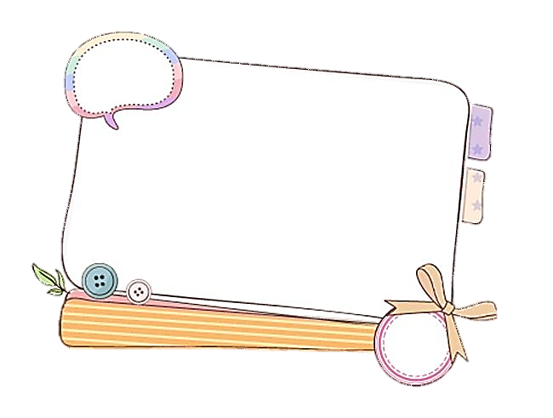



Mục tiêu
Đọc đúng, trôi chảy;
đọc diễn cảm bài đọc.
Trình bày được nội dung,
ý nghĩa bài đọc.

Slide 3







学
习
目
标
Luyện đọc
Hãy giúp tớ hoàn thành những việc sau nha!
1、认识长方体正方体的展开图，能够知道各个面展开后的图中位置。
2、理解并掌握长方体正方体表面积的计算方法。
3、运用公式解决实际问题。
Tìm hiểu bài
Đọc diễn cảm

Slide 4


Luyện đọc

Slide 5


Tiêu chí đọc và nhận xét
TIÊU CHÍ
Bình thường
Tốt
Rất tốt
Đọc đúng tiếng, đúng từ,
lưu loát, mạch lạc
Ngắt, nghỉ hơi đúng ở các dấu câu, cụm từ rõ nghĩa
Cường độ đọc, tốc độ đọc đạt yêu cầu

Slide 6

Chia đoạn
Từ đầu đến “...đọc được.”
Đoạn 1:
Đoạn 2:
Tiếp theo đến “...cái đuôi.”
Đoạn còn lại
Đoạn 3:

Slide 7
Từ khó
Vi-ta-li
Ca-pi
Rê-mi

Slide 8

Mẩu chuyện trên trích từ tiểu thuyết Không gia đình của nhà văn Pháp Héc-to Ma-lô viết về cuộc đời lưu lạc của chú bé Rê-mi. Bị bắt cóc và vứt ra lề đường từ lúc mới sinh, Rê-mi được một gia đình nghèo nuôi, rồi được chủ một gánh xiếc rong là cụ Vi-ta-li dìu dắt nên người. Trải bao thăng trầm, cuối cùng cậu đã tìm được gia đình và sống hạnh phúc bên những người ruột thịt.

Slide 9
Chú thích
ngày một ngày hai
: nhanh chóng, có kết quả ngay.
tấn tới
: tiến bộ, đạt nhiều kết quả.
đắc chí
: tỏ ra thích thú vì đạt được mong muốn.
sao nhãng
: quên đi, không để tâm vào việc phải làm.

Slide 10

学
习
目
标
Luyện đọc
1、认识长方体正方体的展开图，能够知道各个面展开后的图中位置。
2、理解并掌握长方体正方体表面积的计算方法。
3、运用公式解决实际问题。
Tìm hiểu bài
Đọc diễn cảm

Slide 11






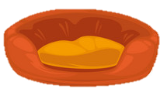
Câu 1. Rê-mi học chữ trong hoàn cảnh như thế nào?
Rê-mi học chữ trên đường hai thầy trò đi hát rong kiếm sống.

Slide 12
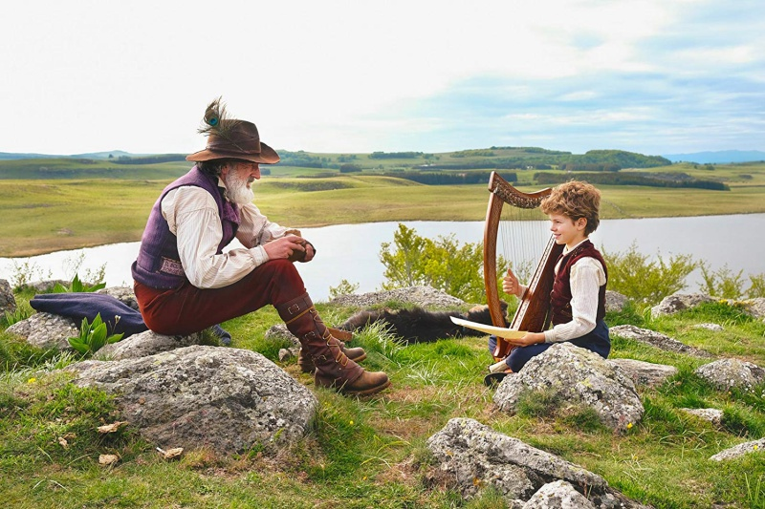
Câu 2. Lớp học của Rê-mi có gì ngộ nghĩnh?
Lớp học của Rê-mi có cả một chú chó – thành viên của gánh xiếc.
Sách là những miếng gỗ mỏng khắc chữ, được cụ Vi-ta-li nhặt trên đường.

Slide 13

Câu 3. Tìm những chi tiết cho thấy Rê-mi
là một cậu bé rất hiếu học.
Lúc nào trong túi Rê-mi cũng đầy những miếng gỗ dẹp, chẳng bao lâu Rê-mi đã thuộc tất cả các chữ cái.
Khi bị thầy chê trách, so sánh với con chó Ca-pi vì chậm biết đọc, từ đó cậu không dám sao nhãng một phút nào.
Khi thầy hỏi có muốn học nhạc không, Rê-mi đã trả lời đó là điều cậu thích nhất.

Slide 14
Câu 4. Qua câu chuyện này, em có suy nghĩ gì về quyền học tập của trẻ em?
Trẻ em cần được dạy dỗ, học hành.
Người lớn cần quan tâm, giúp đỡ, tạo điều kiện cho trẻ em được học tập và trẻ em phải cố gắng, say mê học tập.

Slide 15
Nội dung
Câu chuyện ca ngợi tấm lòng nhân từ của cụ Vi-ta-li và quyết tâm học tập của cậu bé nghèo Rê-mi.

Slide 16

Luyện đọc
diễn cảm

Slide 17
Giọng đọc
Đọc toàn bài với giọng kể chuyện nhẹ nhàng, đầy cảm xúc.
Lời cụ Vi-ta-li khi ôn tồn, điềm đạm, khi nghiêm khắc (lúc khen con chó với ý chê trách Rê-mi) lúc nhân từ, cảm động (khi hỏi Rê-mi có thích học nhạc không và nghe được câu trả lời của cậu)
Lời đáp của Rê-mi dịu dàng, đầy cảm xúc.

Slide 18



Tiêu chí đọc và nhận xét
TIÊU CHÍ
Bình thường
Tốt
Rất tốt
Đọc đúng tiếng, đúng từ,
lưu loát, mạch lạc
Ngắt, nghỉ hơi đúng ở các dấu câu, cụm từ rõ nghĩa
Cường độ đọc, tốc độ đọc đạt yêu cầu
Giọng đọc phù hợp

Slide 19
Lớp học trên đường
Cụ Vi-ta-li hỏi tôi:
- Bây giờ con có muốn học nhạc không?
- Đấy là điều con thích nhất. Nghe thầy hát, có lúc con muốn cười, có lúc lại muốn khóc. Có lúc tự nhiên con nhớ đến mẹ con và tưởng như đang trông thấy mẹ con ở nhà.
Bằng một giọng cảm động, thầy bảo tôi:
- Con thật là một đứa trẻ có tâm hồn.

Slide 20

Đánh giá mục tiêu
Đọc đúng, trôi chảy;
đọc diễn cảm bài đọc.
Trình bày được nội dung,
ý nghĩa bài đọc.

Slide 21

Dặn dò
1、认识长方体正方体的展开图，能够知道各个面展开后的图中位置。
2、理解并掌握长方体正方体表面积的计算方法。
3、运用公式解决实际问题。
Xem lại bài đọc
Soạn bài
“Nếu trái đất thiếu trẻ em”

